Slide 1
Формирование функциональной грамотности на уроках математики в начальной школе
Презентацию подготовила
Полубоярова Анна Владимировна
учитель МАОУ СОШ №38
2022г.

Slide 2
В педагогическом мастерстве учителей сердцевину образует их способность точно оценивать прогресс учеников
Майкл Барбер, педагог, ведущий эксперт в области образовательных систем и реформирования образования

Slide 3
ФГОС утверждают, что предметные результаты освоения основной образовательной программы начального общего образования должны отражать: а) «использование начальных математических знаний для описания и объяснения окружающих предметов, процессов, явлений, а также оценки их количественных и пространственных отношений; б) приобретение начального опыта применения математических знаний для решения учебно-познавательных и учебно-практических задач» Функциональная грамотность рассматривается, как способность использовать все постоянно приобретаемые в жизни знания, умения и навыки для решения максимально широкого диапазона жизненных задач в различных сферах человеческой деятельности, общения и социальных отношений

Slide 4
Математическая грамотность младшего школьника как компонент функциональной грамотности трактуется как: а) понимание необходимости математических знаний для учения и повседневной жизни (для чего, где может пригодиться, где можно воспользоваться полученными знаниями); б) потребность и умение применять математику в повседневных (житейских) ситуациях: расчитать стоимость, массу, количество необходимого материала и т.д. Находить, анализировать математическую информацию об объектах окружающей действительности, рассчитывать стоимость (протяженность, массу); в) способность различать математические объекты (числа, величины, фигуры), устанавливать математические отношения (длиннее-короче, быстрее-медленнее), зависимости (увеличивается, расходуется), сравнивать, классифицировать г) совокупность умений: действовать по инструкции (алгоритму), решать учебные задачи, связанные с измерением, вычислениями, упорядочиванием, формулировать суждения с использованием математических терминов, знаков, свойств арифметических действий. Важно, чтобы ребята понимали, для чего эти знания. Важно понимать, когда вычисления выполнять письменно, а когда устно. Полезны сочетания устных и письменных вычислений, но все они должны быть применены в повседневной жизни. Такие задания могут быть и на уроках технологии (в чертежах), окружающему миру и т.д. д) Решение задач в 1- 3 действия, связанных с бытовыми жизненными ситуациями (покупка, измерение, взвешивание).

Slide 6
Состояние математической грамотности учеников оценивается развитием “математической компетентности”. Математическая компетентность определяется как “сочетание математических знаний, умений, опыта и способностей человека”, которые обеспечивают решение разных проблем, нуждающихся в применении математики.
Учебный процесс
Участие в математических олимпиадах
Внеурочная деятельность
Проекты,презентации и викторины

Slide 7
Средства развития математической грамотности
Практико- ориентированный подход
Дифференцированный подход
Компетентностный подход
Системно-деятельностный подход

Slide 8
Технологии
Технология проектной деятельности
Технология критического мышления
Технология проблемного обучения
Игровая технология
Уровневая дифференциация обучения
Информационно-коммуникационная технология
Здоровьесберегающая технология
Личностно-ориентированная технология

Slide 9
Методические приёмы

Slide 10
Приёмы работы с задачей

Slide 11
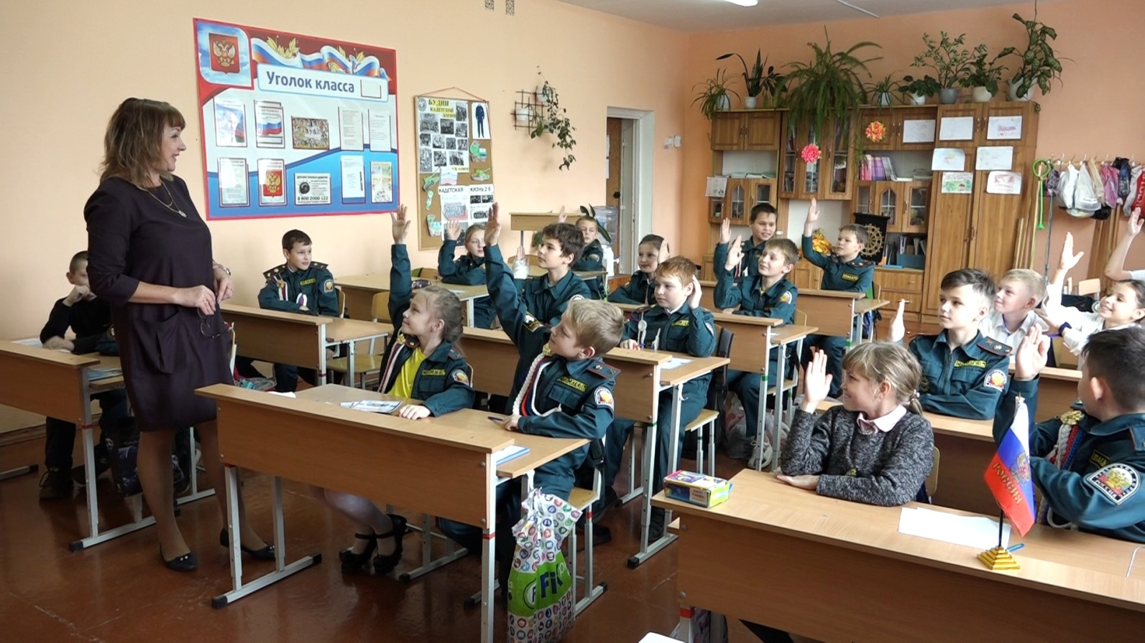
И сегодня я бы хотела более конкретно остановиться на примерах заданий по математике, которые способствуют формированию и развитию функциональной грамотности у детей начальной школы.

Slide 12
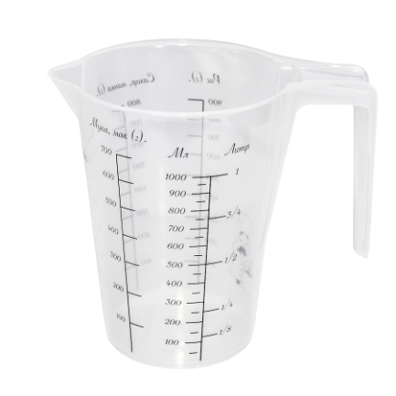
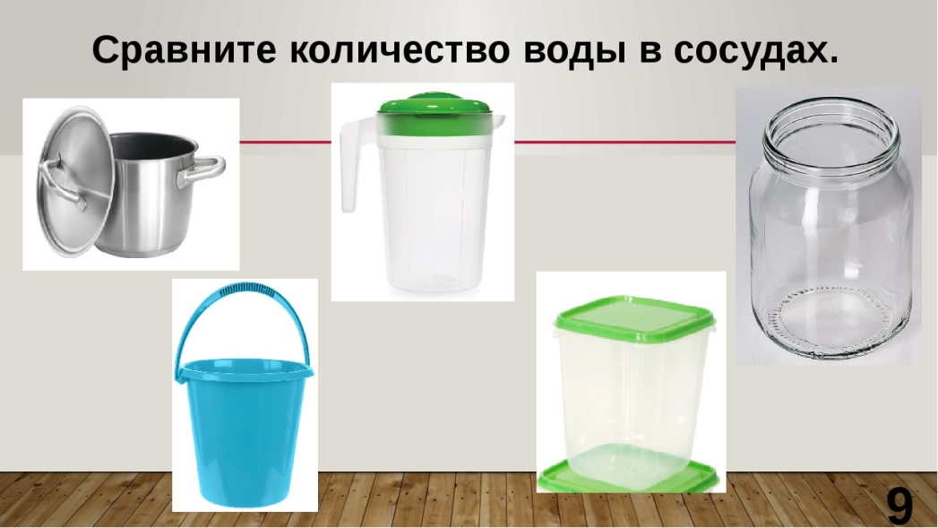
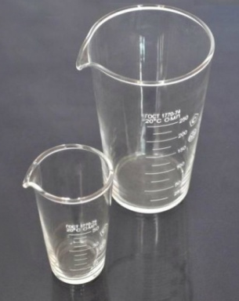
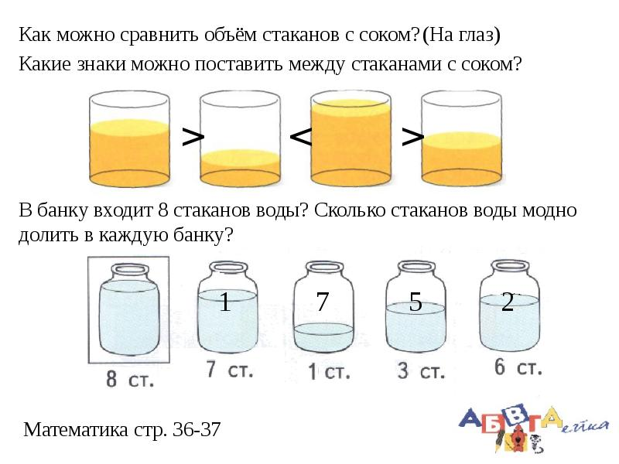
Тема : ЛИТР (вместимость)

Slide 13
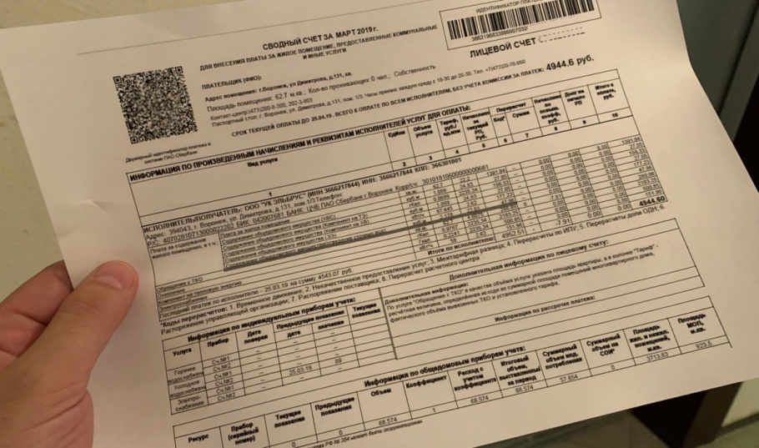
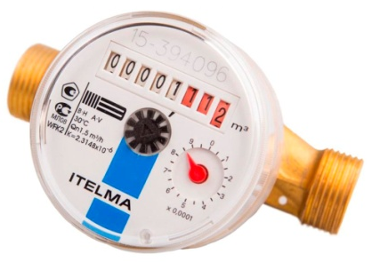
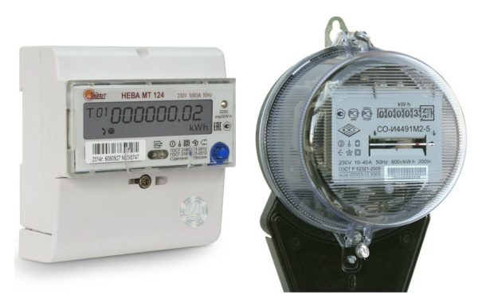
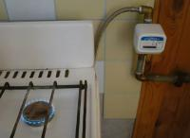
4 класс Тема : Умножение чисел, запись которых оканчивается нулями (или на двузначное число)
кВ/ч

Slide 14
4 класс Тема : Умножение на двузначное (трехзначное) число
Составление алгоритма через проблемное обучение

Slide 15
Уместно использование формулы, которая раскрывает принцип функциональной грамотности: «ОВЛАДЕНИЕ = УСВОЕНИЕ + ПРИМЕНЕНИЕ ЗНАНИЙ НА ПРАКТИКЕ»
Цель учителя научить учащихся добывать знания, умения, навыки и применять их в практических ситуациях, оценивая факты, явления, события и на основе полученных знаний принимать решения, действовать. Все методы, используемые педагогом, должны быть направлены на развитие познавательной, мыслительной активности, которая в свою очередь направлена на отработку, обогащение знаний каждого учащегося, развитие его функциональной грамотности.

